Slide 1
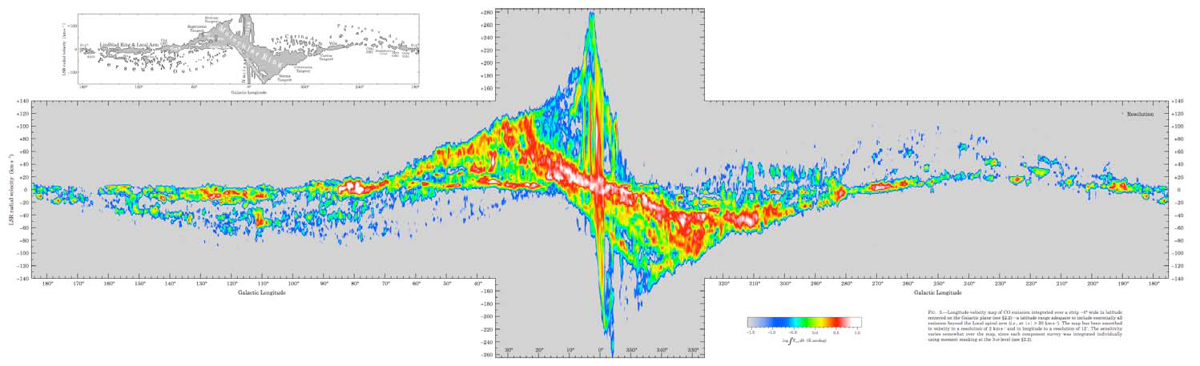

Tema 4º de Introducción a la Física del Medio Interestelar :
Medio Interestelar Frío IV: FASES
Medio Molecular : Nubes moleculares
Dame, Hartmann & Thaddeus (2001)
Ver más:
Capítulo 14 del “Tools of Radioastronomy”
Capítulo 4 (sec. 4.2) del Lequeux.
Capítulo 2 y 10 del Tielens
Capítulos 3,5,6 y 8 del Stahler & Palla.
Combes, 1991 ARA&A, 29, 195
Young & Scoville, 1991, ARA&A,29,581
Solomon & Van der Vaut, 2005, ARA&A, 43, 677
Gao & Solomon,2004, ApJ, 606, 271. ApJS, 154,63
Molecular spectra and molecular structure. Herzberg, 1939,1945…
Olga Vega
INAOE , 15 septiembre 2022

Slide 2
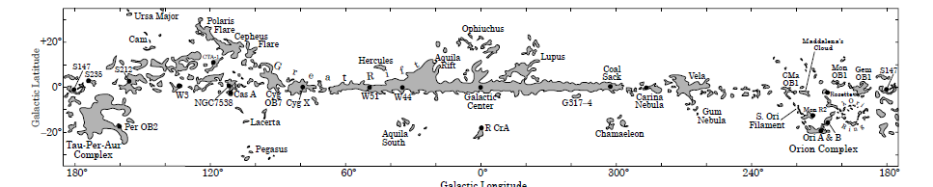
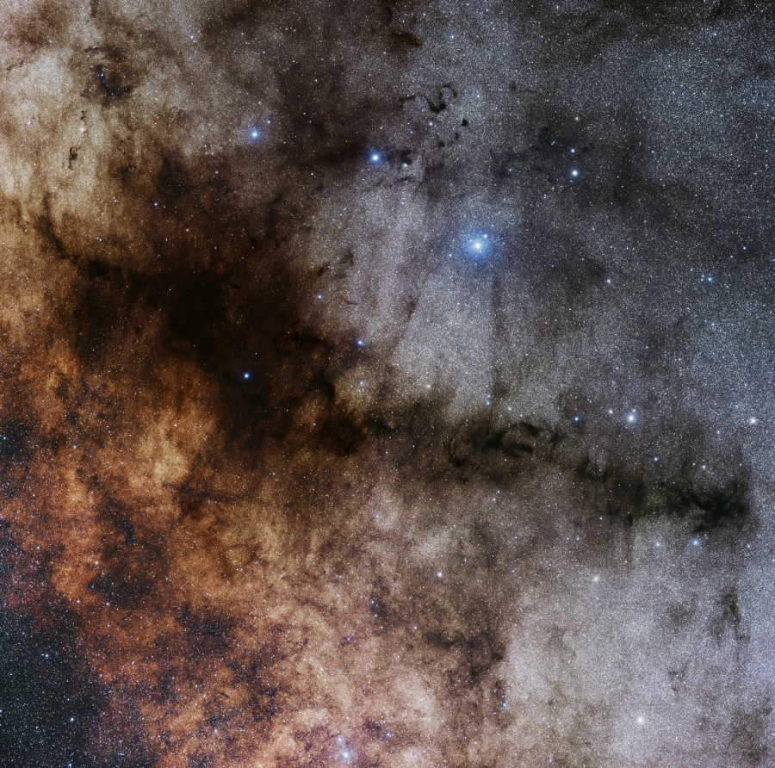
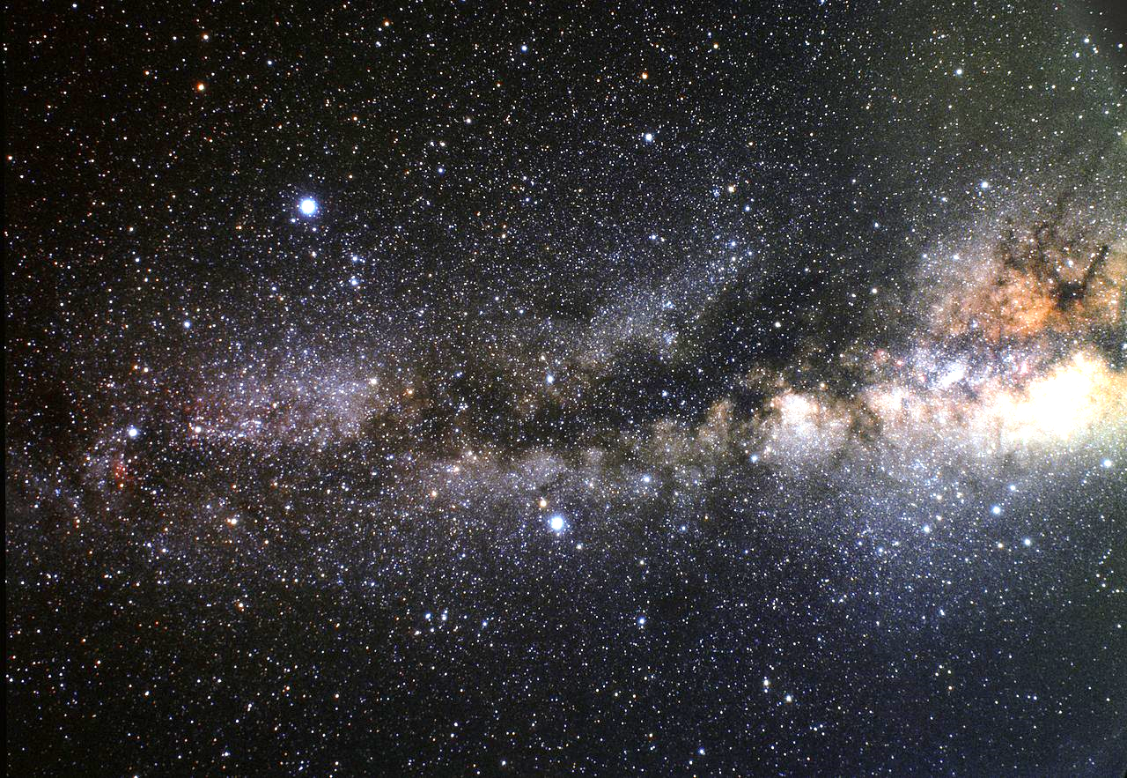
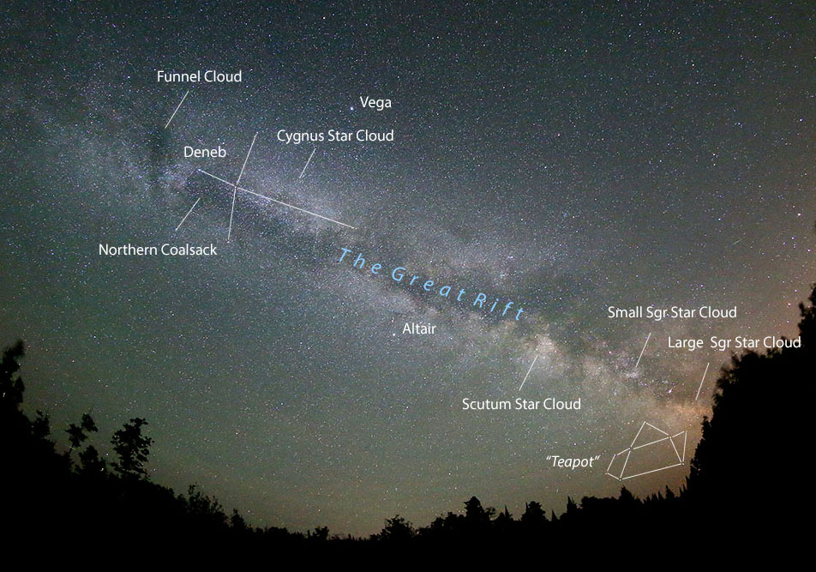
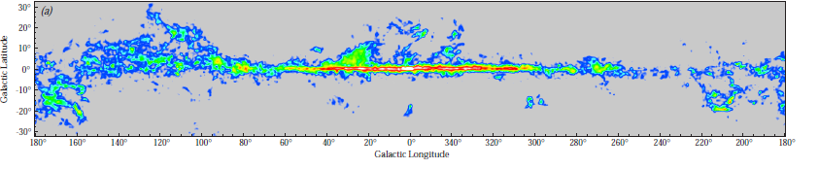
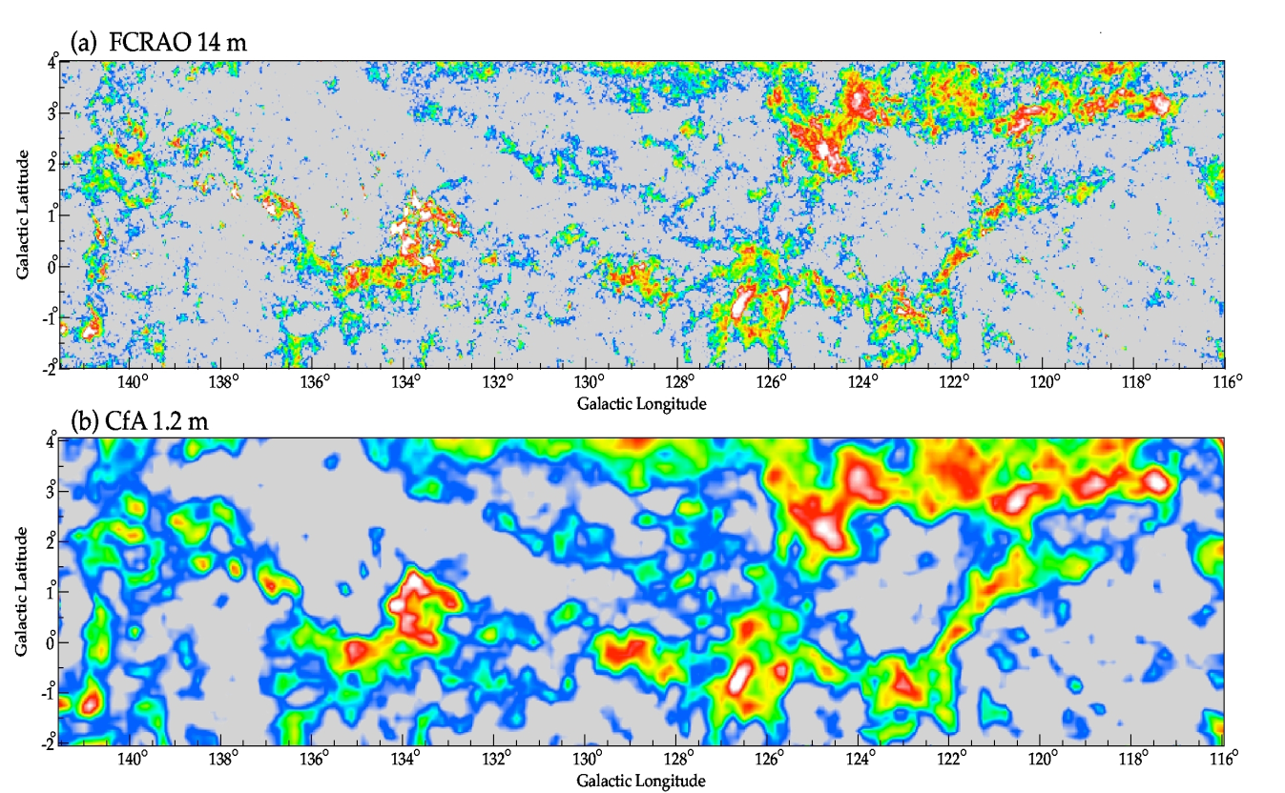
Imagen de la galaxia en la línea de CO(1-0) a 115 GHz (Dame, Hartmann & Thaddeus 2001)
Serpiente+ B68
Nube de la Pipa B59, 77, 78
Heyer et al. (1998)
Dame, Hartmann & Thaddeus (2001)
Imagen del gas molecular frío y denso de nuestra galaxia trazado por la transición 1→0 del CO a 115 GHz con una resolución de 7.5 minutos de arco (7.5´).
Muestra que el gas molecular se encuentra concentrado en el disco de la galaxia, sobre todo hacia la zona central
La imagen de mayor resolución del telescopio de 14 m (38 segundos de arco, 38”) permite ver que la emisión se concentra en forma de nubes.
W3

Slide 3
Introducción:
La fase molecular de la MW contiene alrededor del 50% de la masa de gas del ISM ~ 3 x 10⁹ M, un 73 % en masa de H₂, un 26 % de He y un 1 % de polvo+metales.
Dame et al. (2001) presentó el “CfA Survey en CO” → Mapeo del cielo hecho con 488000 espectros de CO(1—0) a 115.3 GHz, a una resolución de 7.5´ -12´, realizado con el telescopio CfA de 1.2 m.

Slide 4
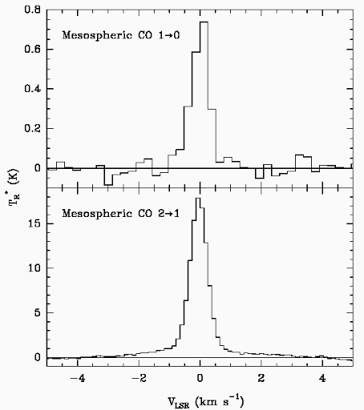
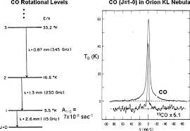
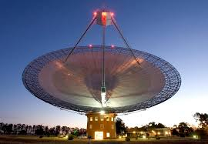
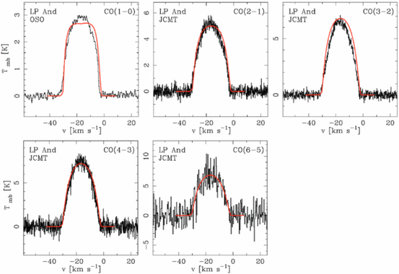
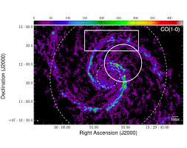
Long=40
Latt=-10
488000 espectros de CO(1—0)
Long=0
Latt=-0
Long=180
Latt=20
Long=100
Latt=-30

Slide 5
Introducción:
La fase molecular de la MW contiene alrededor del 50% de la masa de gas del ISM ~ 3 x 10⁹ M, un 73 % en masa de H₂, un 26 % de He y un 1 % de polvo+metales.
Dame et al. (2001) presentó el “CfA Survey en CO” → Mapeo del cielo hecho con 488000 espectros de CO(1—0) a 115.3 GHz, a una resolución de 7.5´ -12´, realizado con el telescopio CfA de 1.2 m.
Es el censo (survey) más completo hecho hasta la fecha del gas molecular en nuestra galaxia: resultados importantes son:
Los mapas de CO presentan una morfología mucho más grumosa y agrupada que los de HI → el gas molecular está en forma de NUBES MOLECULARES (MC) densas.
Se pueden identificar fácilmente MC individuales y complejos de nubes a lo largo de toda la galaxia
Las nubes moleculares gigantes (GMC) siguen la estructura de los brazos espirales y de las asociaciones de estrellas masivas recién formadas → Asociaciones OB
Trazan las zonas que están actualmente formando estrellas→ Observaciones de alta resolución del gas molecular es la única forma de estudiar la formación de estrellas, ya que toda la formación estelar ocurre dentro de las MC.

Slide 6
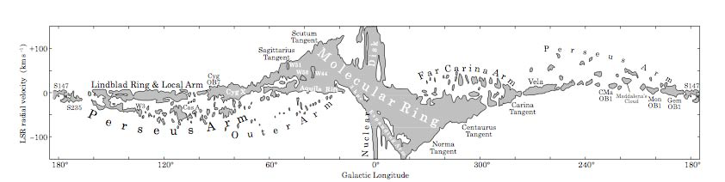
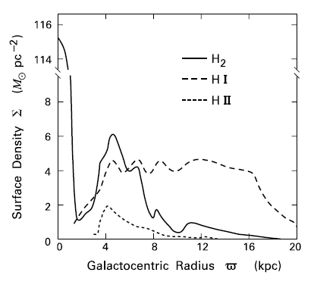
L-V mapa centrado en el plano galáctico y a +/-2⁰ de latitud. Resolución en longitud : 12´y en velocidad =20 km/s
LSR radial velocity (km/s)
La distribución del gas molecular es distinta que la de HI →
La distribución radial pica en el centro (disco /anillo central de 250-750 pc, rotando a una velocidad de 250 km/s).
El anillo molecular entre 3-8 kpc, rotando a una velocidad de unos 100km/s
Después va disminuyendo suavemente hasta ~ 16-17 Kpc
El 90 % de toda la masa de H₂ está dentro del círculo solar (R<9Kpc) frente al 33 % de la masa de HI
La distribución en altura →el gas molecular está mucho más concentrado en el disco (H ~ 45-70 pc) que el de HI.
Notar que la posición del anillo molecular coincide con la posición del pico de regiones HII → trazador de estrellas de alta masa

Slide 7
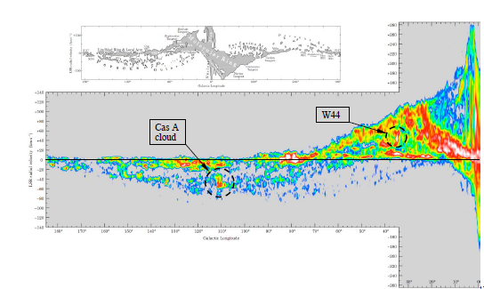
Los intensos picos blancos -rojos son las Nubes Moleculares Gigantes(GMC)
M ≈ 10⁵ –10⁶ M
Δv≈ 15 km/s o mayor
D ~ 10 - 100 pc
n~ 10² - 10³ cm⁻³
T ~ 10 - 40 K
Aparecen como estructuras de bordes bien definidos.
Ejemplos de GMC cercanos en ese mapa son W44 (3 kpc) y la nube asociada con CasA.
Criterio para definir una GMC → M> 10⁵ M
Son los objetos más grandes de la galaxia
El 80 % del gas molecular está en forma de nubes moleculares gigantes (GMC) que son además los sitios preferidos de formación estelar → las estrellas masivas nacen únicamente en las GMC.
El 90% de la masa de H₂ (→ masa molecular total) se encuentra en ~ 4000 estructuras de tamaño > 20 pc y Masa ≥ 10⁵ M
El 50 % de la masa de H₂ se encuentra en 1000 complejos de tamaño > 50 pc y masa ~ 10⁶ M
Sin embargo, aunque las GMC contienen la mayor parte del gas molecular de la galaxia, no son las más numerosas → las nubes moleculares pequeñas (MC) son más numerosas y siguen más o menos las relación:
Número de nubes disminuye al aumentar la masa

Slide 8
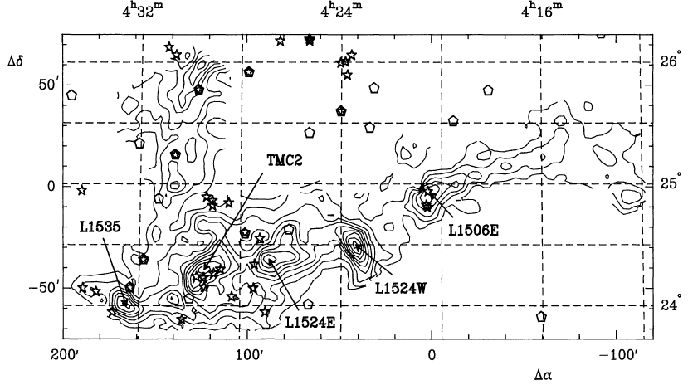
Nubes moleculares pequeñas: Nubes Oscuras
M ~ 10³ –10⁴ M
Δv≈ 1-10 km/s
D ~ 2 - 5 pc
n~ 10² - 10⁴ cm⁻³
T ~ 10 K
A las MC más pequeñas, con M< 10⁴ M se las suele denominar Nubes Oscuras o Nubes Moleculares Enanas.
Son las más abundantes N~ 10⁶. Estadísticamente, al ser las más abundantes también son las más cercanas al Sol.
Aunque pueda parecer arbitraria la separación ≤ 10⁴ M , en realidad SI una separación relevante:
se observa que las estrellas masivas se forman sistemáticamente en las GMC, y raramente lo hacen en nubes oscuras
todas las GMC tienen actividad de formación estelar→ mientras que sólo algunas de las nubes oscuras presentan formación estelar, y generalmente de estrellas de baja masa.
→ El 90% de la formación estelar es el GMC
Mapa en ¹³CO(1→0) a 110 GHz del complejo de nubes oscuras de Tauro a 150 pc del Sol (Nerssecian et al. 1988). Contornos corresponden a la Intensidad de la línea, mientras que las estrellas marcan las posiciones de las estrellas T-Tauri (M ~ 1 M)→ prototipo de estrellas de baja masa. 1⁰ equivale a 2.5 pc.
Las dos poblaciones de MC (GMC + Nubes oscuras) se distribuyen de forma distinta en la galaxia:
La nubes moleculares calientes, las GMC, que son ~ ¼ del total de nubes, están asociadas a regiones HII y su distribución se concentra en los brazos espirales.
Las nubes moleculares frías, ~ ¾ del total de nubes, están repartidas en todo el disco, dentro y fuera de los brazos espirales

Slide 9
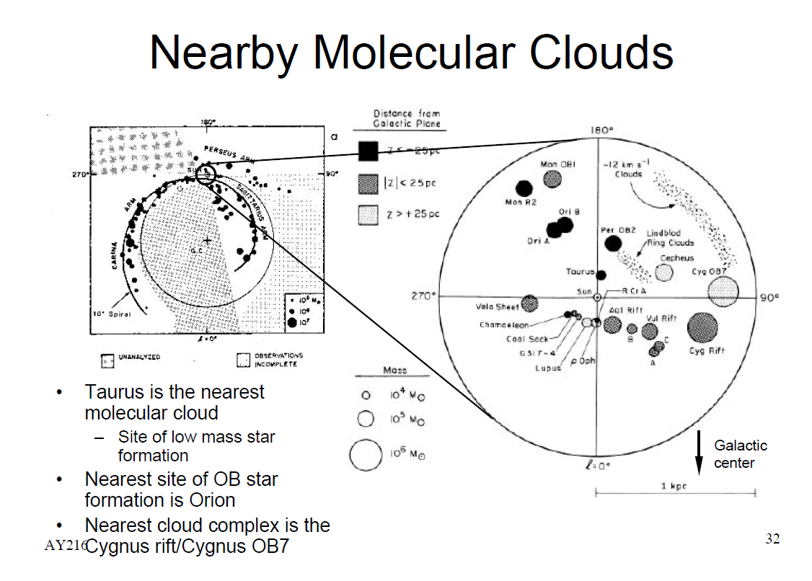
Nubes moleculares Cercanas:
La nube molecular más cercana es TAURO → Un sitio de formación estelar de estrellas de baja masa
El sitio de formación estelar de estrellas de alta masa, asociaciones OB, más cercano es la nube molecular gigante de ORION
Y Cygnus es el complejo de nubes moleculares más cercano
Notar que las nubes moleculares siguen , a gran escala, la distribución de los brazos espirales

Slide 10
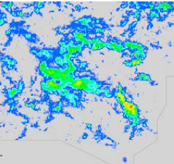
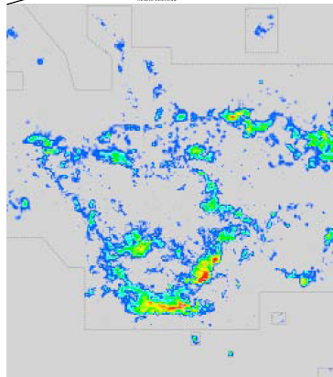
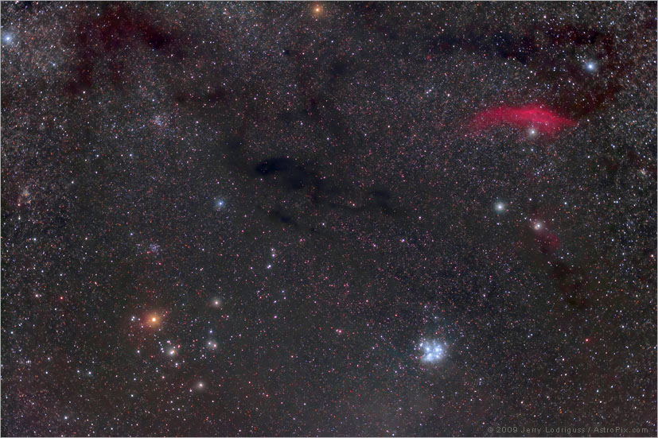
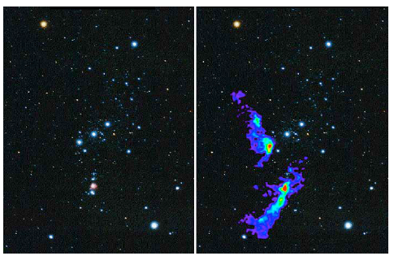
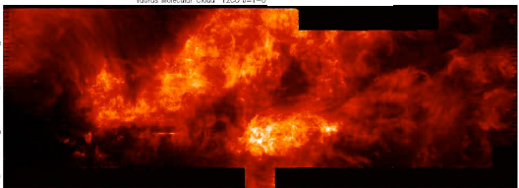
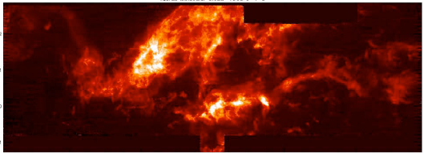
Nube Molecular de Tauro:
Zona más cercana de formación de estrellas de baja masa
Imagen de una región de la MC de Tauro hecha con SEQUOIA, uno de los instrumentos de 2ª generación del GTM, capaz de realizar mapas de líneas de CO. El telescopio es de 14 m → Notar el aumento de resolución, R= 38”→ 11” → Que imágenes está dando ya el GTM de 50 m¡¡¡¡¡¡
¹²CO
B
A
¹³CO
GMC de Orión:
R_{GTM}= 10.4”
Región más cercana de nacimiento de estrellas de alta masa → asociaciones OB
GMC → forma estrellas de todas las masas
Será capaz de separar estructuras que están 50 veces más cercanas entre si¡¡¡¡

Slide 11
Narayanan et al.2008, ApJS,177, 341
¹²CO (1→ 0) a 115 GHz
¹³CO (1→ 0) a 110 GHz
CORES
El ¹³C es un isótopo (igual número atómico, distinto número másico) del ¹²C. En el ISM la proporción ¹²C/¹³C ~ 89 por cm⁻³ así que la observación de ¹³CO implica la existencia gran concentración de esa moléculas →de gas denso → ¹³CO traza gas más denso que el ¹²CO.
En la imagen se ve que una MC no es una entidad de densidad uniforme, sino que está compuesta por muchas condensaciones más densas y de menor tamaño, de geometrías diversas que van de esféricas a filamentarias →NUCLEOS DENSOS o CORES → condensaciones donde la n> 10⁴ cm⁻³.
Las estrellas se forman por contracción gravitatoria del gas de la MC, pero como la masa de la MC >> M de la estrella → la estrella no se forma del colapso de una nube entera sino que tiene que haber un proceso de FRAGMENTACION
Por otra parte, el colapso que dará lugar a la formación estelar no afecta a toda la nube, de modo global, sino que se produce localmente, en zonas muy especificas de la MC. De hecho, se ha observado que la eficiencia de la formación estelar en las GMC es muy baja, y sólo una pequeña fracción de la masa de gas molecular < 1-5% , se convierte en estrellas.
CORE en Nubes Oscura
CORE en GMC
Las regiones HI son mantenidas por balance de presión (P=Gravedad). En las MC la situación dinámica es distinta:
La principal fuerza es la gravedad
mientras que la presión interna debida al movimiento del gas no es importante .
¿Qué mantiene a la nube frente al colapso gravitatorio?
M ~ 0.3 –10 M
D ~ 0.1- 0.5 pc
n~ 10⁴ - 10⁵ cm⁻³
T ~ 10 K
Asociación : T-Tauri
M ~ 10 –10³ M
D ~ 0.1- 3 pc
n~ 10⁴ - 10⁶ cm⁻³
T ~ 30-100 K
Asociación : OB

Slide 12
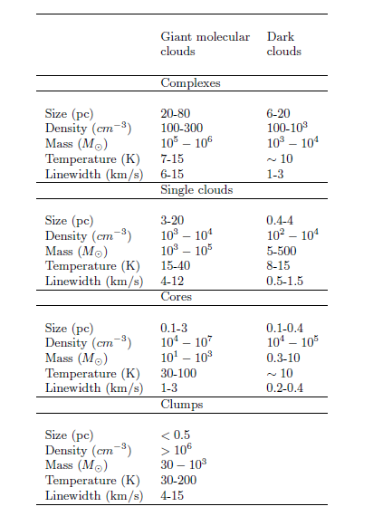
¿Cual es el mecanismo que soporta a las MC frente al colapso gravitatorio?
Resumen de las propiedades del las MC galácticas
Parece ser que es la turbulencia del gas, aunque el papel de los campos magnéticos no está claro
¿Quien alimenta la turbulencia?
los vientos estelares de las estrellas recién nacidas son buenos candidatos
Cuando en alguna zona se pierde el equilibrio => nube colapsa => formación estelar.
Formación y destrucción de MC:
Formación: Se cree debida a la acumulación de muchos grumos individuales (posiblemente HI) que se unen por gravedad, o bien debido al acumulamiento de marea de los brazos espirales. Al aumentar la densidad => formación de H₂ .
Destrucción: Tiempo de vida de una MC~ 3-5 x 10⁷ años => Se cree que se destruyen debido a los fuertes vientos y al calentamiento radiativo asociados con las estrellas muy jóvenes y masivas.
Si la masa de gas molecular de nuestra galaxia es ~ 3 x 10⁹ M, y una GMC vive en promedio 3 x 10⁷ años, y convierte ~ 3% de su masa en estrellas, ¿Cuál será el ritmo de formación estelar (SFR) promedio de la galaxia = número de estrellas formadas por año?
HI
core
GMC
clump
Asociación OB embebida en la MC

Slide 13
Moléculas en el ISM
¿Cómo se forman las moléculas en el ISM? (I)
Química Interestelar
La formación de moléculas en el ISM es posible sólo :
Si la densidad de la región es elevada ya que hace que las colisiones entre átomos sean más frecuentes
Sin embargo, hace falta una componente más: Una vez formada la molécula, ésta puede ser fácilmente disociada por un fotón UV→ necesitan estar protegidas por algo que absorba esos fotones antes de que las destruya = POLVO, ya que éste es más eficiente (tiene mayor sección eficaz de absorción) en absorber un fotón UV que la molécula. Se dicen entonces que las moléculas están “SHIELDING” o escudadas
Estas dos condiciones que favorecen la formación (i.e. n) y la preservación (i.e. polvo) de las moléculas son las típicas de las MC
La química interestelar es muy diferente a la terrestre
Las reacciones se producen en fase gaseosa y no entre líquidos
Las densidades del ISM <<<< que el vacío más perfecto que podamos hacer el la Tierra → Por ello es difícil, si no imposible, simular en laboratorios terrestres la química interestelar. En el ISM no existen las reacciones que exijan tener 3 o más partículas de gas simultáneamente.
Además, a causa de las bajas T del ISM, moléculas que son inestables en la Tierra a causa de su alta reactividad (por ejemplo N₂H⁺), son en cambio estable en el ISM
Finalmente, debido a las bajas T de las MC, las reacciones endotérmicas (las que necesitan aporte de E para realizarse) son despreciables.

Slide 14
¿Cómo se forman las moléculas en el ISM? (II)
A densidades típicas del ISM denso (10³-10⁴ cm⁻³), las reacciones químicas entre átomos neutros para dar lugar a una molécula → Reacción NEUTRO-NEUTRO (X+Y → XY+ hν), son demasiado lentas para formar moléculas en un tiempo de ~ 10⁶⁻⁷ años (~ tiempo de vida típico de una MC).
Así, el mecanismo fundamental de formación de moléculas en el ISM son las reacciones en que una de las partículas que interviene en la reacción es un ion → Reacciones ION - MOLECULA.
Este tipo de reacciones puede producirse porque en las MC hay iones debido a los rayos cósmicos que penetran en la MC y pueden ionizar a las moléculas/átomos.
La carga de los iones ejerce una fuerza atractiva sobre la nube electrónica molecular que favorece el encuentro entre los dos reactivos.
1000s veces más rápidas que las Neutro-Neutro
En las nubes moleculares más calientes y densas, por ejemplo CORES de las GMC, la química es más compleja y algunas moléculas se pueden producir en la superficie de los granos de polvo (QUIMICA en GRANOS) y son después liberadas, ya sea por la propia energía de ligadura o por calentamiento del grano por rayos cósmicos.
PERO, los mecanismos de reacción, los ritmos de reacción, etc., siguen sin estar bien determinados → gran incertidumbre en el cálculo.
Aunque está bien establecido que son las reacciones ION-MOLECULA las que dominan la química de las nubes Existen demasiados caminos posibles para producir una molécula, caminos que dependen en muchos casos de las condiciones físico-químicas del gas Produce una gran incertidumbre en la determinación de las abundancias
En general, aunque con algunas excepciones, las reacciones ion-moléculas son dependientes de la densidad y del numero de iones, i.e. del ritmo de rayos cósmicos, y muy POCO dependientes de la T. Sin embargo, reacciones que involucran especies NEUTRAS son altamente dependientes de T

Slide 15
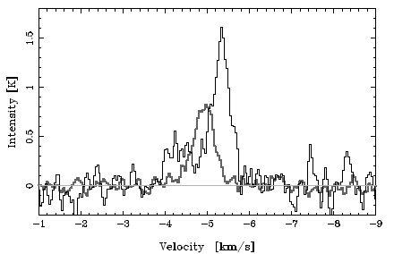
Veamos un ejemplo de Reacción ION-Molécula : Formación de HCO⁺ (formilo)
HCO⁺ : Este ion no se encuentra comúnmente en la química terrestre, ya que es químicamente inestable en las condiciones de laboratorio y, o bien se recombina con e⁻ , o bien se combina con otras especies para formar una nueva más estable. Sin embargo, es una molécula fácilmente detectable en el espectro mm de nubes moleculares en nuestro ISM y en el de galaxias externas → debido a las condiciones extremas de estos ambientes.
Una vez se ha formado el H₃⁺, puede reaccionar con el CO en la nube para dar HCO⁺ y devolver un H₂ consumido a la nube. → depende de la disponibilidad de H₃⁺ y de CO
Primeras reacciones: creación del ion H₃⁺ : Depende del ritmo de ionizaciones por rayos cósmicos, y de la abundancia de H₂
La destrucción de HCO⁺ o del ion H₃⁺ puede ocurrir vía recombinación con electrones libres. La abundancia final de HCO⁺ dependerá de la densidad electrónica.
NOTAR: tanto la formación como la destrucción de la molécula de HCO⁺ depende del ritmo de rayos cósmicos, que forma el H₃⁺ , pero que también lo destruye, vía recombinación de H₃⁺, o la recombinación del HCO⁺ → equilibrio delicado → la emisión de HCO⁺ no puede venir de una zona muy profunda y densa de la MC, porque no hay suficiente H₃⁺ , ya que los CR no penetran tanto, sino de una zona cercana a la superficie aunque lo bastante densa como para poder tener gran cantidad de H₂ y CO.
Observación de HCO⁺ hacia el centro de la nube oscura L1219 (Nikolic 2007)
Delicado balance entre producción y destrucción
CR
CR
Zona de HCO⁺
H3+
n
H3+
H₂, CO, HCN…
H3+
CR
H3+
CR

Slide 16
La mayor parte de las abundancias de moléculas en las MC se pueden explicar con estas reacciones, EXCEPTO, la formación de H₂.
Formación de H₂
Fotón ~ energía de ligadura ~ hν ~4.5 eV
Los dos mecanismos directos para formar H₂ en la fase de gas son:
Unión directa
Altamente prohibida→ mecanismo lento e ineficiente→ H₂ se rompe antes de alcanzar la estabilidad.
Separación-Asociativa(McDowell, 1961)
La primera reacción es altamente dependiente de T → poco eficiente en las bajas T del ISM, muy lenta→ Sin embargo es el mecanismo propuesto para la formación de H₂ a alto z donde no hay polvo y la T es más alta.
El más aceptado actualmente: Formación de H₂ en granos de polvo: POLVO = CATALIZADOR
Un átomo de HI colisiona con un grano de polvo y queda adherido a su superficie, migrará hasta que encuentre un lugar en la superficie del grano donde quedará ligado (por las fuerzas de valencia o por las de van-der-Waals) => el polvo ~ un sumidero para el HI → ahí la probabilidad de encontrar otro HI es alta, y reaccionan hasta formar H₂.
La energía de ligadura de 4.5 eV se distribuye en :
Romper la barrera que lo mantiene unido al polvo y salir al ISM
Excitarse a algún estado rotacional (orto o para) y/o vibracional,
de donde radiará más tarde a través de las transiciones roto-vibracionales.
Calentar el grano de polvo
La densidad mínima para que sea eficiente es de n> 50 cm⁻³
A una densidad típica de 10⁴ . El método mejora en zonas de choques ya que aumenta T y n
Destrucción de H₂
FOTODISOCIACION
absorción de fotones de E> 5eV
COLISIONES con HI a T_{K} > 4000 K
En las MC las moléculas de H₂ están protegidas de esos procesos por el polvo y por las bajas temperaturas en las nubes.
Se requieren N_{H} ~ 10²⁰ cm⁻² ~ extinción en el visible (A_{V})~0.1 mag, para que el H₂ este protegido→ “self-shielding”

Slide 17
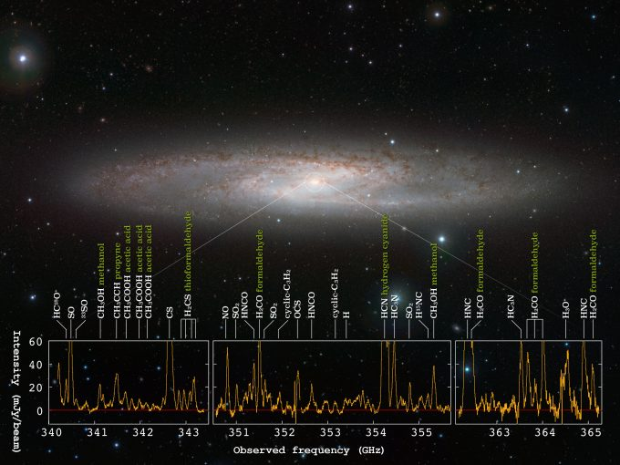
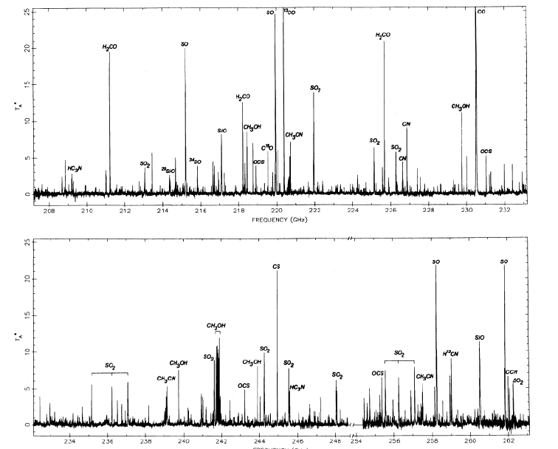
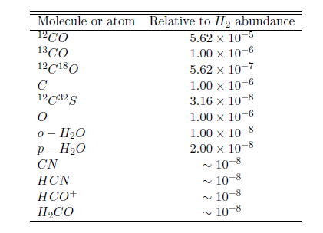
Moléculas en el ISM (II)
Hasta fines del 2019 se habían detectado en el ISM (gas + envolventes de estrellas + cometas) unas 240 moléculas distintas (Keith T. Smith, 2019, Science, 363, 6428). Su grado de complejidad va desde simples moléculas biatómicas como el CO, hasta moléculas de 15 átomos como el HC₁₃N. La mayor parte de ellas son orgánicas (contienen carbono) y tienen estructura lineal, formando largas cadenas de átomos.
¹²CO(2→1) Cortada para poder ver las otras transiciones
NOTAR: El gas primordial está formado de HI→ de donde salen los metales que componen las moléculas?
Respuesta: Son productos de la nucleosíntesis estelar eyectados al ISM por los vientos estelares y las explosiones de SN → es material procesado→ se cuantifica mediante una cantidad llamada METALICIDAD (Z)
Moléculas más abundantes en MC y razón típica de abundancias con respecto al H₂ (Goldsmith 2001, dark clouds)
En realidad, las abundancias en el ISM son muy inciertas→ varían mucho con las condiciones fisico-quimicas del gas
Espectro de la nube molecular de Orión en el rango 1.3 mm, mostrando la emisión de 29 especies moleculares distintas (Blake et al. 1987)

Slide 18
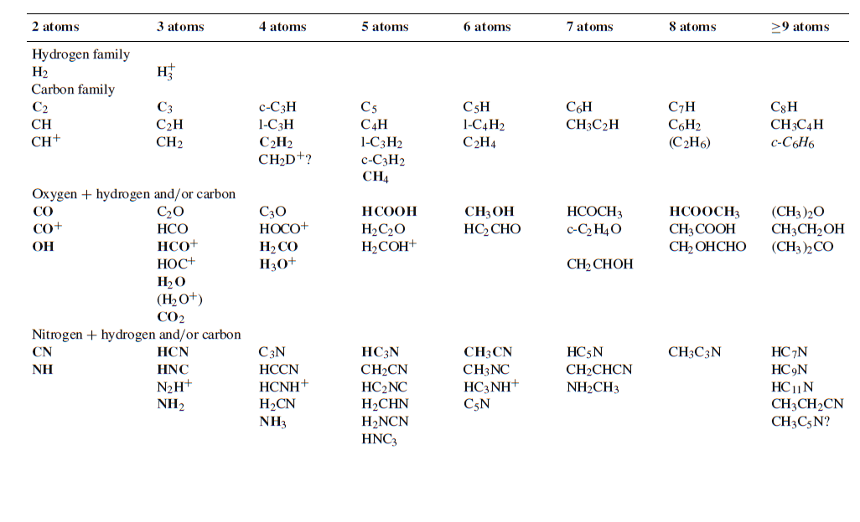
Lista de algunas de las moléculas conocidas en el ISM.
http://physics.nist.gov/cgi-bin/micro/table5/start.pl → Frank Lovas web page → Lista de todas las transiciones observadas en el ISM.
http://www.astro.uni-koeln.de/cdms/ → Base de datos de Colonia para espectroscopía molecular → transiciones teóricas de ~ 300 moléculas
https://safe.nrao.edu/wiki/bin/view/ALMA/ALMAWorkingGroupSpectralLineFrequencies → Mezcla de los dos anteriores → Observadas + teóricas → Se preparó para lo que se pueda encontrar en la generación actual de telescopios milimétricos e infrarrojos (Hershel, GTM, ALMA, EVLA) .
https://www.cv.nrao.edu/php/splat/ →”Splatalogue” ~ 6 millones de líneas espectrales.

Slide 19
Espectroscopia Molecular: Transiciones moleculares
Cuando dos o más átomos están unidos formando una molécula, constituyen un sistema mucho más complejo que el de un átomo aislado.
La ec. de Schrodinger correspondiente a la molécula involucrará posiciones y momentos de todos los constituyentes, núcleos y electrones, y sus interrelaciones.
Una forma de tratar este sistema de forma simple, es utilizar la Aproximación de Born-Oppenheimer  Consiste en tratar de forma separada los movimientos de los núcleos y de los electrones → desacoplados
Es una aproximación relativamente buena ya que debido que la masa del núcleo es >>> que la de los electrones, estos ven al núcleo como si estuviera ~ “quieto” → los electrones tienen tiempo de adaptarse adiabáticamente a los cambios del núcleo → adaptación instantánea, y en el Hamiltoniano, la parte que involucra el momento de los núcleos puede despreciarse. Y los núcleos solo sienten el potencial equivalente de la nube electrónica, que depende solo de la distancia y del estado electrónico → Sin esta aproximación, los problema moleculares serían irresolubles.

Slide 20
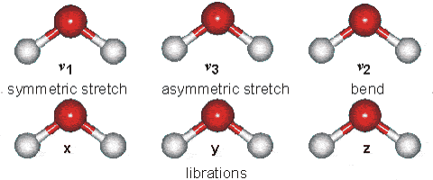
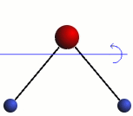
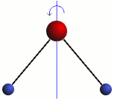
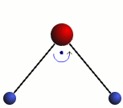
Contrariamente a los átomos, donde sólo las transiciones electrónicas intervienen, las moléculas tienen tres tipos de transiciones:
Electrónicas: Cambio en la distribución de la nube electrónica→ similares a los de los átomos
Vibracionales: Oscilaciones de los núcleos en torno a su posición de equilibrio
NUCLEOS
Rotacionales : Involucran la rotación de los núcleos.
Modos vibracionales:
BENDING MODES : Involucran cambios del ángulo del enlace
STRECHING MODES : Involucran cambios en longitud del enlace.
H₂O
Modos rotacionales:
Giros sobre los distintos ejes
Diferencia de E entre 2 estados electrónicos ~ eV → UV y visible
Diferencia de E entre 2 estados vibracionales ~ 0.1-0.3 eV → IR
Diferencia de E entre 2 estados rotacionales ~0.001 eV → (sub)mm
Los tres tipos transiciones no se presentan aisladamente, por ejemplo, al excitarse una transición vibracional, el exceso de energía suele cambiar también los niveles rotacionales, y entonces se habla de una transición roto-vibracional
NOTAR: Para que una molécula cambie su estado electrónico, vibre o rote debe ser excitada
→ Se le debe suministrar energía

Slide 21
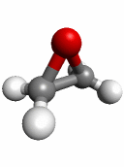
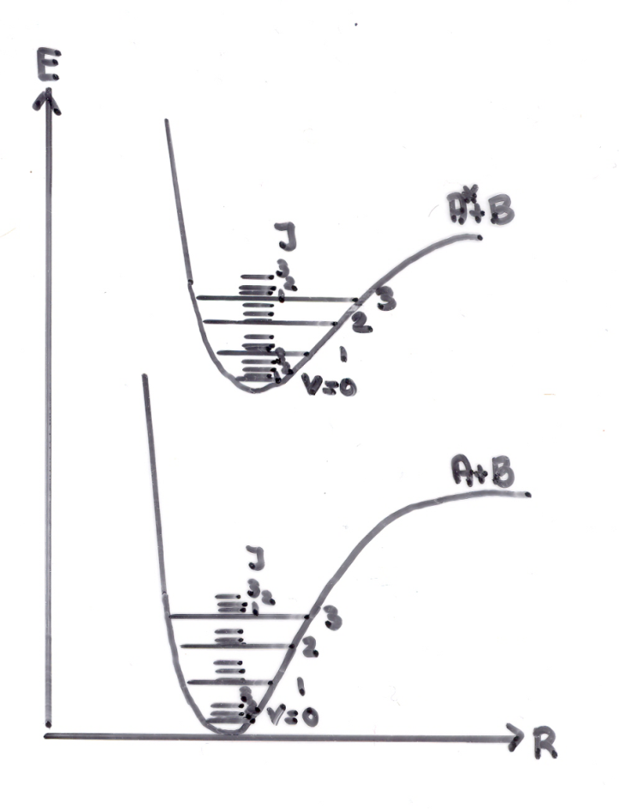
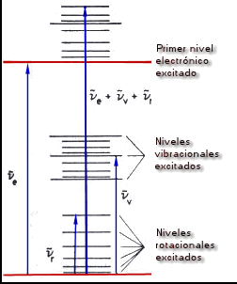
La energía total de la molécula:
Energías debidas a los núcleos
Energía de los electrones
Vis-UV
IR
(sub)mm
Números cuánticos :
n
v
J
n=2
A+B*
A+B
n=1

Slide 22
En un caso general, una línea de emisión molecular puede ser debida a una transición desde un estado descrito por el conjunto de números cuánticos (n_{i},v_{i},j_{i})→(n_{k},v_{k},j_{k})
Debido a las bajas energías que involucran estas transiciones ~ 10⁻³ eV→ Las transiciones rotacionales serán las que se exciten en el ISM frío. Debido a las grandes cantidades de gas molecular frío→ Será este rango espectral el más adecuado para estudiar el grueso del gas molecular y su relación con la formación estelar.
Rotacional PURA → n=1, v=0
En radio-sub-mm → transiciones rotacionales puras
Espectro rotacional de moléculas biatómicas
ω
Consideremos una molécula biatómica A-B → solo un eje de rotación
Si consideramos a la molécula como un rotor rígido, su momento de inercia de la molécula es:
r_{e}
r_{A}
r_{B}
Momento de inercia
Separación entre núcleos ~ equilibrio
O
Masa reducida
NOTAR: para moléculas con tres o mas átomos, las expresiones serán similares, aunque mucho mas complicadas debido a que el momento de inercia dependerá de las orientaciones relativas de los núcleos y será en general el equivalente a un elipsoide (tri-axial)
El momento angular, J, y la energía cinética de rotación, H_{rot} serán:
Donde J es el momento angular perpendicular a la línea conectando los dos núcleos

Slide 23
L a solución de la ecuación de Schrodinger para un rotor rígido son los autovalores para la energía rotacional → energía de cada nivel rotacional.
J es el número cuántico de momento angular
J=0,1,2,3…
Sin embargo, las moléculas no son rotores rígidos puros → existe un “estiramiento” centrifugo que hace que el momento de inercia cambie ligeramente. En un caso más realista:
Be ó B
Constante para el estiramiento centrifugo
Los niveles de energía rotacionales están cuantificados mediante el número J
Las transiciones permitidas son :
EMISION
Para transiciones de momento dipolar eléctrico
B o Be=h/(8π²I) = cte rotacional
ABSORCION
La frecuencia de , j+1→j y j→j-1
Como D es positiva→ la frecuencia real siempre será mas pequeña que la del rotor rígido. Sin embargo, como D~ 10⁻⁵ x B→ no es muy importante, salvo en moléculas muy complejas o en números J grandes.
Para distintas moléculas isotópicas, debido a que la masa y por tanto el momento de inercia será ligeramente distinto, también será distinta B y por tanto las frecuencias
NOTAR→ depende del numero cuántico del nivel superior

Slide 24
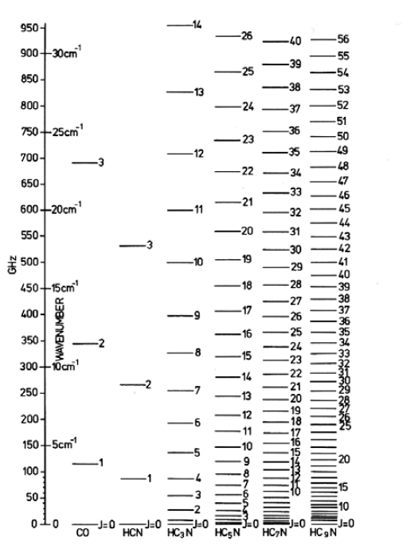
Ej. CO: B=5.764 x 10¹⁰ Hz
Diferencia de frecuencia entre 2 transiciones consecutivas = 2B → ESTAN IGUALMENTE ESPACIADAS ENTRE SI
Niveles de energía rotacional pura de algunas moléculas lineales detectadas en el ISM (Avery 1980)
2B_{CO}
2B_{HCN}
Notar que a medida que aumenta el tamaño de la molécula la separación de energía entre los niveles es menor.
Esto es debido a que la constante B se hace cada vez más pequeña debido al aumento del momento de inercia
Ej: B_{CO}=5.764 x 10¹⁰ Hz
B_{HCN}=4.431 x x 10¹⁰ Hz
2B_{CO}
2B_{HCN}
2B_{CO}
2B_{HCN}

Slide 25
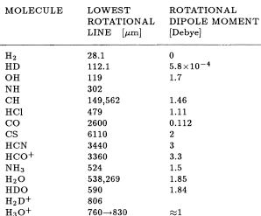
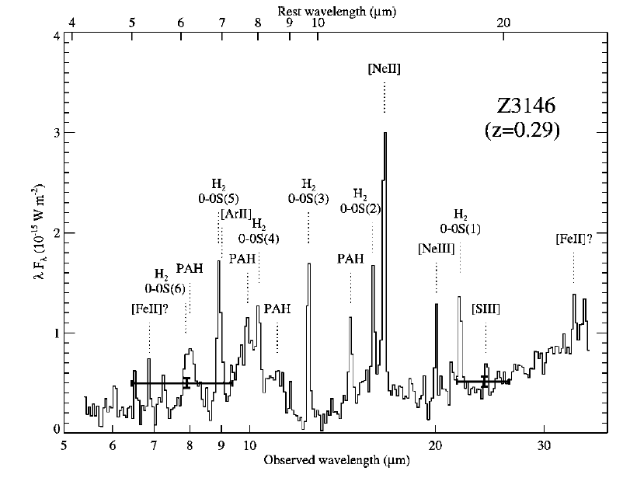
Transiciones rotacionales radiativas permitidas ocurrirán SOLO si la molécula posee un momento dipolar permanente, μ ≠ 0 (Ver curso de RADIACION).
Moléculas HOMONUCLEARES biatómicas como el H₂, C₂ o N₂, donde el centro de carga y el centro de masas coinciden, NO tienen momento dipolar permanente → transiciones ΔJ=±1 son estrictamente prohibidas y no se producen el ISM
μ
Esta es la razón por la que la molécula más abundante del ISM es indetectable en el medio interestelar frío→ no tiene transiciones rotacionales en el mm-submm
Las únicas transiciones rotacionales permitidas para el H₂serían las cuadripolares, μ² ≠ 0,→ mucho más débiles, y necesitan de energías de excitación mucho más altas (medio de alta T > 300K y densidad >10^{3.5} cm⁻³), no típicas en las MC sino de la interfaz entre la MC y el medio difuso → zona PDR.
Egami et al. 2006
Si son tan débiles→ Como es que las vemos????
Debido a las enormes cantidades de H₂ en el ISM
Cuadripolares
Frecuencias de transiciones rotacionales puras del H₂→ mid-IR : j=2→0 a 28.2, j=3→1 a 17.0, j=4→2 a 12.3, j=5→3 =9.66, j=6→4 =8.0, j=7→5 =6.91 j=8→6 a 6.12 y j=9→7 a 5.5 μm.

Slide 26
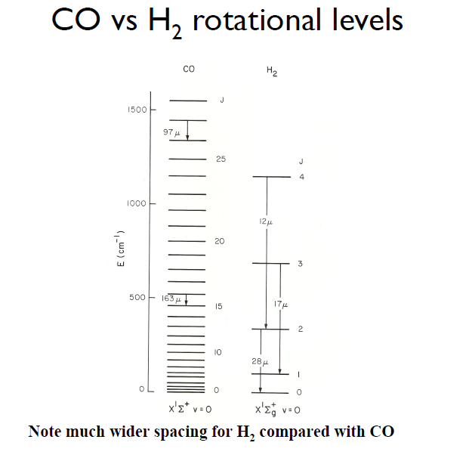
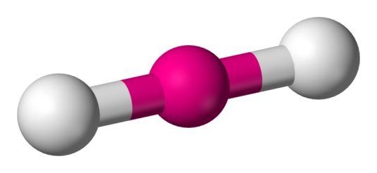
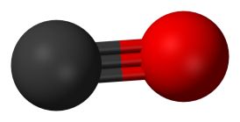
Niveles rotacionales de CO frente a H₂
Notar que la separación entre niveles es mucho mayor en H₂ que en CO
H₂O
ORTO-H2 → ΔJ = 2 → J impar
PARA-H2 → ΔJ = 2 → J par
Lo que hemos visto hasta aquí es válido para las moléculas lineales, CO, CS, HCN, HNC, HCO⁺… El tratamiento para moléculas no-lineales, i.e. H₂O, NH_{3,} CH₃CN… es más complejo ya que hay que tener en cuenta las rotaciones en los distintos ejes. Esto queda fuera de la intención del curso. Para el que esté interesado: Una introducción sencilla puede verse en la Sección 14.5 del “Tools of radioastronomy”

Slide 27
Tabla resumen de momentos dipolares permanentes y constantes rotacionales para las moléculas lineales más importantes emitiendo en nubes moleculares. Para niveles J>10, las contribuciones de la D empiezan a ser importantes en el cálculo de la frecuencia. Tenerlo en cuenta¡¡¡
Molécula | Momento dipolar, μ (Debyes) | Constate Rotacional, B (MHz) | Constate de estiramiento ,D (kHz)
¹²CO | 0.110 | 57635.97 | 183.506
¹³CO | 0.110 | 55101.01 | 167.688
C¹⁸O | 0.111 | 54891.42 | 166.406
CS | 1.957 | 24495.56 | 40.243
HCN | 2.984 | 44315.97 | 87.246
HNC | 3.050 | 45331.99
CN | 1.450 | 56693.47
HCO⁺ | 3.300 | 44544.40
SiO | 3.098 | 21711.96
Pagina Web de F. Lovas → lista de frecuencias de todas las transiciones observadas en el mm-sub-mm en el ISM, constantes moleculares, masas , momentos dipolares, etc.
http://physics.nist.gov/PhysRefData/Micro/Html/contents.html

Slide 28
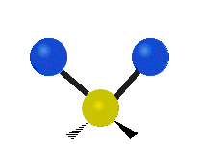



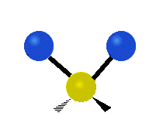
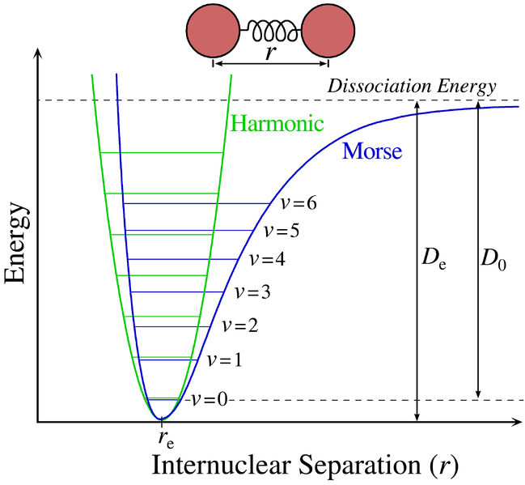
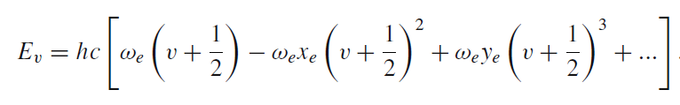
Transiciones Vibracionales
Si cualquiera de los núcleos de una molécula sufre un desplazamiento de su posición de equilibrio, r_{e} , ya sea debido a un alejamiento-acercamiento (“streching”), o a un cambio de dirección (“bending”)→ se producirá un movimiento oscilatorio alrededor de la posición de equilibrio.
Una molécula biatómica solo tiene un modo de vibración = STRECHING
Las energías vibracionales son del orden de una fracción de eV → emisiones-absorciones en el NIR-MIR.
La ecuación de Schrodinger para una molécula biatómica es:
Energía de disociación
Diámetro de la molécula
Potencial de Morse→ Da una mejor aproximación al sistema vibracional de una molécula biatómica que un oscilador armónico cuántico
Las energías → las longitudes de onda se obtienen de los autovalores de la Ec. De Schrodinger.
Y puede ponerse, en primera aproximación, como:
Esta aproximación, que es equivalente a la del oscilador armónico, será válida para los niveles inferiores… Para los superiores hará falta un tratamiento más complejo
Cte vibracional
NIR-MIR
NUMERO CUANTICO VIBRACIONAL
Reglas de selección : Δv = ± 1

Slide 29
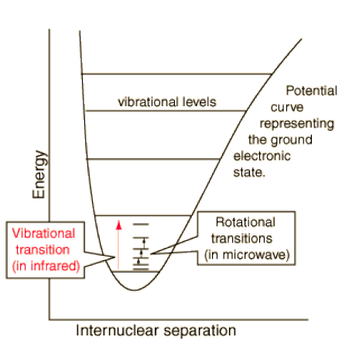
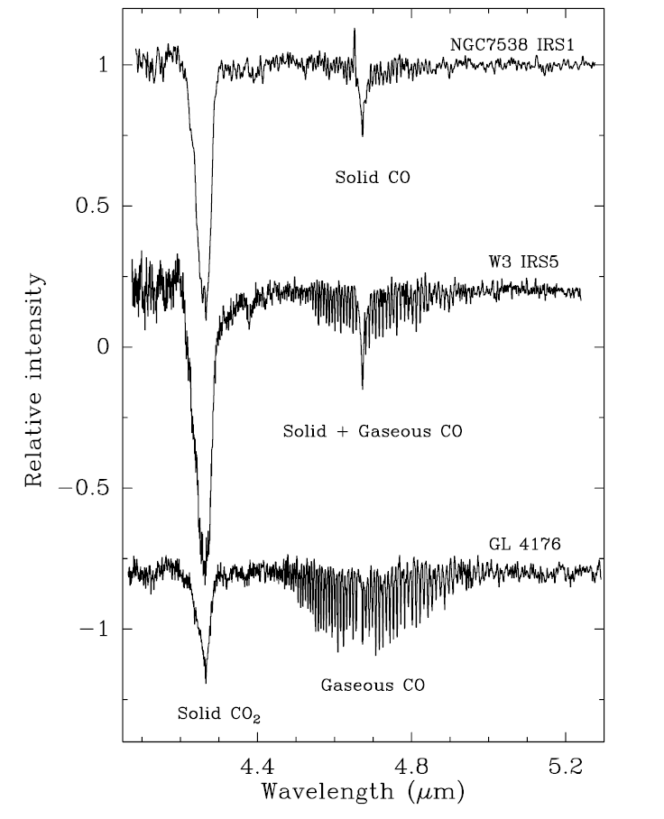

V=3
V=2
j_{s}
Bandas roto-vibracionales del CO gaseoso a 4.7 μm. Se ve también la absorción del hielo de CO y CO₂ que se encuentra congelado en los granos de polvo → CO(solido)
j_{s}
V=1
V=0
Asimismo, una molécula biatómica solo tiene un modo de vibración.
En el caso de moléculas triatómicas y superiores, existen muchos modos de vibración→ escalera de estados vibracionales, muchos de los cuales serán degenerados
Symmetrical stretching | Antisymmetrical stretching | Scissoring | Rocking | Wagging | Twisting
Transiciones vibracionales del H₂ han sido observadas en el NIR, así como transiciones vibracionales del CO y el H₂O.
Son típicos trazadores de choques, o de regiones de fotodisociación (PDR), ya que en este caso los niveles vibracionales excitados pueden ser poblados ya sea por colisiones o por fluorescencia (cascadas radiativas desde los niveles electrónicos poblados por la absorción de un fotón UV)
La emisión de estas líneas vibracionales requieren T> 2000K, ya que por ejemplo, la temperatura del primer nivel vibracional excitado del H₂ es de 6700 K.

Slide 30
En esta parte del tema, veremos como obtener información sobre las condiciones físico-químicos del gas molecular a través de sus trazadores → líneas rotacionales moleculares.
Densidades columnal del H2 → masa total del gas molecular.
Temperaturas
Densidades volumétricas
… etc
Para ello deberemos recordar lo aprendido en el tema 2.

Slide 31
Líneas rotacionales moleculares
Debido a las condiciones del medio molecular (bajas T), las transiciones que nos darán información acerca de las características físico química del mismo serán las transiciones rotacionales. Por ejemplo , E_{CO(1-0)}=hν/k=5.5 K, E_{CO(2-1)}=11K , E_{CO(3-2)}=16.5K, , E_{CO(4-3)}=22K …
En esta parte del tema, veremos como relacionar las intensidades de estas líneas con las densidades columnales de las moléculas → las masas de gas molecular
El coeficiente de emisión espontanea de Einstein para una transición desde el nivel rotacional u al l, tiene la forma:
(1Debye = 10⁻¹⁸ e.s.u.)
Modulo del vector Momento dipolar
Normalmente determinado en laboratorio
Para una transición rotacional → J = nivel superior
J→J+1 ABSORCION
μ Es el momento dipolar permanente de la molécula, y está generalmente tabulado.
J+1→J EMISION
Debyes
Insertando el valor del momento dipolar en la expresión para el coeficiente de Einstein:
μ (¹²CO)=0.112 Debyes
Es pequeño, lo que hace que el coeficiente de emisión espontanea para el CO sea también pequeño
Por ejemplo, para el
CO(j=1→0), A₁₀=7.4 x 10⁻⁸ s⁻¹
CO(j=2→1), A₂₁=7.1 x 10⁻⁷ s⁻¹
A medida que aumenta la masa de las moléculas la misma transición decae radiativamente más rápido
Esto es aun más cierto para las transiciones superiores, decaen radiativamente más rápido debido al factor ν³
(CS)=2 Debyes
Por ejemplo, para el
CS (j=1→0), A₁₀=1.8 x 10⁻⁶ s⁻¹
CS(j=2→1), A₂₁=2.2 x 10⁻⁵ s⁻¹
Una vez conocido el A, es fácil calcular el resto de los coeficientes de Einstein para cada transición.

Slide 32
Como se distribuyen las poblaciones de los niveles, es decir, si tenemos un número ”n_{tot}” de moléculas, cuantas estarán en el estado fundamental, J=0, cuantas en el primer estado excitado, J=1, cuantas en el segundo estado excitado, J=2… y así sucesivamente:
Los pesos estadísticos de cada nivel, J:
Recordar que la población de los niveles viene dado por la ecuación de Boltzmann:
Función de partición
CUIDADO¡
Esta expresión está asumiendo que la T_{ext} es la misma para todas las transiciones y eso sólo es verdad en el caso de LTE.
En un caso real, la T_{ext} caracteriza SOLO a la población de dos niveles → La transición j=1→ 0 tendrá una T_{ext}(J=1), y la J=2→1 puede tener otra distinta T_{ext}(J=2)
Cuando ambas son iguales son también iguales a la T_{K} y se dice que esas transiciones están termalizadas, y así sucesivamente  El caso molecular es mucho más complicado que el de HI a 21 cm, donde sólo 2 niveles son importantes  Ahora tenemos muchos niveles y cada uno caracterizado por su propia T_{ext}.
Excitación y des-excitación colisional:
Una forma de excitar y des-excitar un nivel rotacional es mediante colisiones. En las MC, los colisionadores son H2 y y en menor medida el He
γ_{J→J-1}= Coeficiente de des-excitación colisional del nivel J al J-1(cm³ s⁻¹)
σ_{J→J-1} = Sección eficaz de colisión de la transición J→J-1 (cm²)
Ec. 1
RECORDAR: el coeficiente de excitación colisional se relaciona con el de des-excitación colisional por esta expresión.
Velocidad promedio de las partículas colisionadoras , en este caso H₂, que siguen una distribución de Maxwell, caracterizada por una T_{K}
Diferentes trabajos en literatura tabulan el coeficiente de des-excitación colisional con partículas de H₂ para varias transiciones de varias moléculas:
¹²CO, ¹³CO, C¹⁸O  Flower & Launay, 1985, MNRAS, 214,271
CS  Green & Chapman, 1978, ApJS, 37, 179
HCN y HNC  Green & Thaddeus 1974, ApJ, 191
HCO⁺  Flower, 1999, MNRAS,305,651

Slide 33
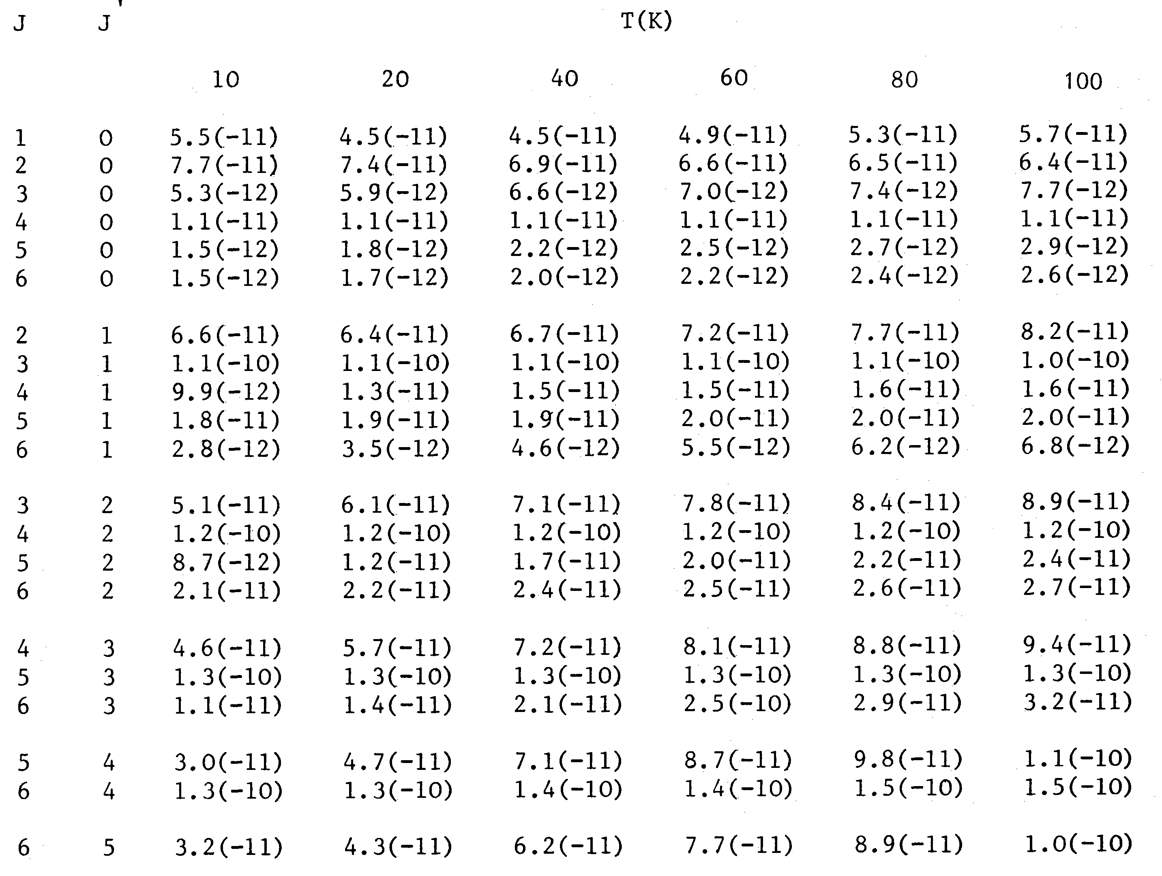
Tabla 1 de Flower & Launay, (1985) → Coeficientes de des-excitación colisional del CO en cm³ s⁻¹ por colisiones con H₂. Valores en potencia de 10.
T_{K} (K)
Fijarse que están tabulados para unas determinadas T_{K}. Si necesitamos otras T_{K} 
O bien hacemos una interpolación lineal (clase de astronomía computacional).
O bien usamos las expresiones de la Ec. 1.
De la primera calculamos los σ_{j→j-1}, para una T. Y usamos esas secciones eficaces para calcular los γ usando las velocidades para la T_{K} que queramos , calculadas con la segunda expresión.
Los ritmos de excitación o des-excitación colisional se calculan:

Slide 34
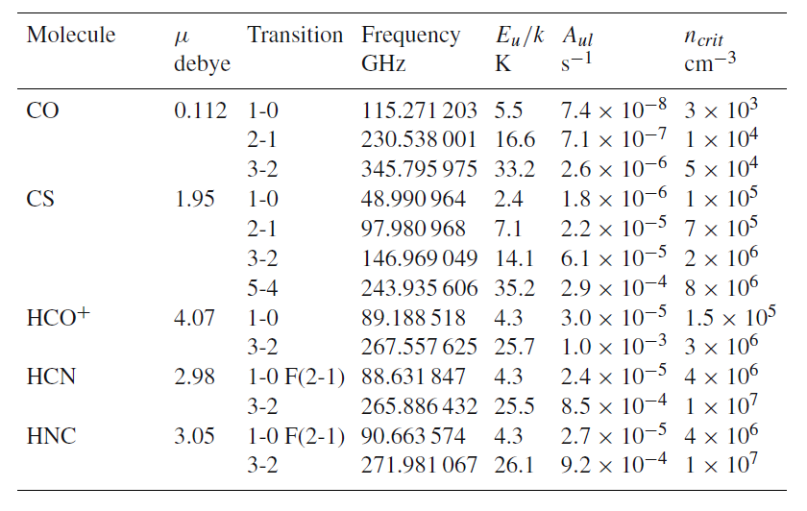
Debido a que para cada transición tenemos valores distintos para los coeficientes de colisión y los coeficientes de emisión espontanea  Tendremos densidades criticas distintas para cada transición  Cada transición termalizará a una densidad distinta:
La transición de CO(J=1→0) estará termalizada a las densidades típicas de las nubes moleculares, no así la transición CO(J=2→1) que necesitara densidades del orden de 6000 part/cm⁻³ para termalizar 
ambas transiciones estarán caracterizadas por T_{ext} distintas.
Más extremo será el caso para la transición CO(J=3→2) que tiene n_{c}> 10⁴ cm⁻³
En el capitulo de teoría de formación de líneas (Cap. 2-b) vimos que:
Para ver una transición esta debe estar cerca de la termalización o termalizada → T_{ext} ≠ T_{bg}
Si vemos una línea con una alta n_{c}  es porque la densidad del medio es también alta TRAZADOR DE ALTA DENSIDAD

Slide 35


Densidades y Temperaturas
Las líneas observadas proporcionan información sobre un amplio rango de condiciones físicas del MI.
Debido a las condiciones típicas en las MC, las líneas moleculares son las únicas que se pueden excitar→ Única información que tenemos sobre las condiciones físico-químicas del gas.
Los niveles de energía pueden ser excitados bajo condiciones muy diferentes del ISM, bien sea por colisiones o por transiciones radiativas.
COLISIONES → pueden poblar-despoblar diversos niveles, dependiendo de la E_{K} del colisionador → ΔJ variable
RADIACION→ sólo se pueblan-despueblan de uno en uno → ΔJ =±1
Variación con la n
Variación con la T_{K}
Alta densidad de colisionadores → muchas colisiones
Alta T_{K} → muchos estados excitados
Alta temperatura significa mayor velocidad o energía de colisionadores.
T_{L}
T_{L}
ν (GHz)
Los niveles excitados de mayor energía estarán más poblados que a baja T.
Las intensidades relativas nos informan de la T.
J=1→0
J=2→1
J=3→2
ν (GHz)
Baja densidad de colisionadores → pocas colisiones
J=1→0
J=2→1
J=3→2
Baja T_{K} → pocos estados excitados
T_{L}
T_{L}
ν (GHz)
ν (GHz)
J=1→0
J=2→1
J=3→2
J=1→0
J=2→1
J=3→2

Slide 36
La molécula de CO
La molécula de H₂ es el componente principal de las MC, pero debido a que no tiene momento dipolar permanente, no es fácilmente observable en las condiciones típicas de las MC. → No es adecuada para el estudio directo de las MC.
La molécula más adecuada para estudiar el medio molecular es el CO ¡¡¡¡¡¡ → Debido a 5 razones principalmente:
Es la molécula más abundante después de la de H₂ (CO/H₂ ~ 5.6 x 10⁻⁵) y es además fácilmente excitable en las condiciones típicas de las MC.
La T característica de sus 2 transiciones rotacionales mas bajas (J=1 →0, J=2→1) , T=hν/K ~ 5.5 y 11 K . Es del orden de las T_{K} típicas de las MC ~ 10-15 K → las colisiones a esas T_{K} pueden excitar fácilmente esas transiciones.
Su momento dipolar permanente es pequeño (μ=0.11Debyes) → las A_{ij} son también pequeñas→ las transiciones termalizan fácilmente → los niveles están poblados colisionalmente→ la T_{ext} será cercana a la T_{K} y no a la T_{bg}.
Es una molécula muy resistente → Su energía de disociación es alta ~ 11.2 eV→ no penetra en las MC →”auto-shielding” y además es una molécula con una alta estabilidad→ Si hay C y O → habrá CO.
La molécula de CO tiene variables isotópicas con transiciones observables en las MC y que son ópticamente delgadas → permiten obtener fácilmente las densidades columnales.
Esta diferencia de abundancias hace mientras que la líneas de ¹²CO suelen ser ópticamente muy gruesas , las de ¹³CO, al ser 100 veces menos abundante, serán ópticamente delgadas.

Slide 37

Obtención de parámetros físicos de las MC a partir de las líneas del CO
El método estándar para determinar las condiciones físicas en las MC (temperatura, densidad columnal, etc.) a partir de observaciones de CO, consiste en la observación de una misma transición (por ejemplo la J=1→0) del CO y al menos uno de sus isotopos, normalmente ¹³CO, aunque el C¹⁸O también es válido si la transición es suficientemente intensa.
Sin embargo se deben hacer algunas suposiciones bastante fuertes:
Se supone que las líneas están termalizadas→ T_{K}=T_{ext}(¹²CO)=T_{ext}(¹³CO)=T_{ext}
La transición del ¹²CO es ópticamente grueso→τ¹²>>1.
La transición del ¹³CO es ópticamente delgada →τ¹³<1.
Perfiles de los tres isótropos de CO (J=1→0) observados hacia Taurus
La solución de la ecuación de transporte en el centro de la línea queda:
R-J no es valido a estas longitudes de onda.
Los pasos para llegar a la obtención de los parámetros físicos de las MC usando CO son:

Slide 38
1.- Obtención de la T_{ext}
Como el ¹²CO es ópticamente grueso:
Recuerden: Estos valores de temperatura corresponden a las intensidades de las fuentes, es decir, deben estar corregidos de los efectos del telescopio→ como mínimo deben estar en T_{MB} o mejor en T_{B} o T_{R}
T_{bg}
2.- Obtención de la profundidad óptica del ¹³CO
Suponemos que la T_{ext}(¹²CO)=T_{ext}(¹³CO)=T_{K}→ todo termalizado → A partir de la línea observada del ¹³CO se puede obtener su profundidad óptica.
Sustituyendo para las dos primeras transiciones, obtenemos las opacidades de ambas líneas.
Existe una forma alternativa de obtener la opacidad de ¹³CO, que tiene la ventaja de que es independiente de la calibración de las líneas, pero que supone que las líneas están observadas con el mismo telescopio, y que los errores son del orden de las diferencias entre las frecuencias de las transiciones de ¹²CO y ¹³CO.
Se hace el cociente de la misma transición de las dos variedades isotópicas
Si τ¹³<<1
Expresión muy muy simple¡¡¡

Slide 39
3.- Obtención de la densidad columnal del ¹³CO
Una vez se conoce la profundidad óptica y la T_{ext} de la transición J→j-1 , se puede conocer la densidad columnal de la moléculas en el estado rotacional J, N_{J}:
Densidad columnal de moléculas que se encuentran en el estado excitado J
Si queremos saber cual es el numero total de moléculas que hay en nuestra nubes, esto es, el número de moléculas de ¹³CO → Masa de ¹³CO→ debemos calcular N_{tot}
En ETL esto es fácil, ya que la población de los niveles viene dada por la Ec de Boltzmann, y se supone que la T_{ext} de todos los niveles son iguales e iguales a la T_{K}
Despejando N_{tot}, y haciéndolo para la transición canónica, J=1→0 del ¹³CO:
4.- Obtención de la densidad columnal del H₂
Una vez conocida la densidad columnal de ¹³CO, se puede calcular la densidad columnal de H₂ si conocemos las abundancias:
Usando por ejemplo el valor ¹³CO/H₂~ 1x 10⁻⁶ (Goldsmith 2001)
Y la masa total de H₂ de la nube molecular

Slide 40

SIN EMBARGO: Aunque el método anterior es ampliamente utilizado, es una idealización de lo que en realidad ocurre en las MC
Esas expresiones son válidas, SOLO bajo la suposición de ETL, lo que raramente ocurre en las MC
EFECTOS NO-LTE
Indeterminación de la T_{ext} → Se obtiene de la suposición de que ¹²CO es ópticamente grueso → la emisión viene de las capas exteriores de la nube → las condiciones de la nube no tienen que ser las mismas → esa T_{ext} no estaría trazando el interior de la nube de donde podría estar viniendo ¹³CO.
Normalmente están termalizadas SOLO las 2 primeras transiciones de CO, las transiciones superiores no se pueblan según LTE → no tienen la misma T_{ext}→ El cálculo de la función de partición, Z, no es válido y el error puede ser bastante grande, pude llegar al 70-90 % en los casos más extremos. El resto de las transiciones son sub-térmicas → T_{ext}<T_{K} y además diferente para cada transición.
Problemas de abundancias→ La química es muy dependiente de las condiciones del ISM. Otro problema es que en las zonas MUY DENSAS, (n_{H2} > 10⁵ cm⁻³) el CO (y las otras moléculas) puede congelarse en la superficie de los granos de polvo → no emite, es menos abundante en la fase de GAS→ a esto se le denomina DEPLECION del CO.
Un tratamiento más realista incluye el transporte radiativo detallado de los fotones emitidos por las moléculas dentro de las nubes moleculares, y que tome en cuenta TODAS las transiciones posibles.
j =…
Análisis No-LTE
j=2
=0
A₂₁
C₂₀
C₂₁
B₂₁ J
B₁₂ J
C₁₂
C₀₂
j=1
Las poblaciones de los niveles vienen dado por las ecuaciones de Equilibrio estadístico
En equilibrio → Procesos que pueblan = procesos que despueblan
A₁₀
C₁₀
B₁₀ J
B₀₁ J
C₀₁
j=0
Procesos pueden ser : COLISIONALES y RADIATIVOS
Des-excitaciones→ despueblan
Excitaciones→ pueblan

Slide 41





Debido a que la línea de ¹²CO es normalmente ópticamente gruesa → fotones emitidos por una moléculas a la frecuencia de la línea pueden ser absorbidos por otras moléculas para excitarse → Atrapamiento radiativo (Photon Trapping)→ el campo de radiación que excita a las moléculas ahora es doble = El de los fotones emitidos por las propias moléculas (función fuente)+ el de fondo→ ACOPLAMIENTO
Molécula de CO
Campo de radiación que da lugar a las excitaciones radiativas
El GRAN PROBLEMA es saber cuales fotones se absorben y cuales escapan
APROXIMACION: Probabilidad de escape → se le asocia al fotón de la línea una probabilidad de que escape y no sea absorbido por otra molécula→ β
Incógnitas
Probabilidad de escape del fotón.
Emisión de las propias moléculas de CO
Fondo de microondas y/o Polvo en nubes calientes
Esta aproximación es válida siempre que exista un gradiente de velocidad muy grande dentro de la nube, por ejemplo, que la nube se esta contrayendo o expandiendo→ en ese caso, por efecto doppler, la frecuencia de los fotones emitidos cambia y ya no son absorbidos sino dentro de un espacio muy pequeño (l~v_{t} gradV<<R_{nube}). A este tipo de código se le llama LVG (Large Velocity Gradient, Goldreich & Kwan 1974, de Jong et al. 1975)
Ahora el sistema es resoluble (desacoplado), PERO las ecuaciones son fuertemente NO lineales debido al atrapamiento radiativo → dependen exponencialmente de las poblaciones, que son precisamente nuestras incógnitas => sistema de ecuaciones no lineales.
Necesitan resolverse numéricamente, xEj, mediante el Método de Newton-Raphton (clase de Astronomía computacional.)
Parámetros de entrada del código LVG: n_{H2}, T_{K}, X_{mol} /ΔV/r
NOTA: ΔV/r → gradiente de velocidad
Outputs de este código son:

Slide 42


Intensidad→ T_{peak}
Intensidad→ T_{peak}
Análisis de las dos primeras líneas rotacionales del ¹²CO→ Comparo la razón observacional de las dos líneas con las del modelo→ eso me da los parámetros físicos de las nubes .Ej: Observo las líneas, divido sus valores pico y me da por ejemplo: r=0.7. Y el valor pico de la línea observada es de 0.1 K
 Una vez conocidos los parámetros físicos, el programa nos devuelve también, las opacidades, T_{ext} de la transición, poblaciones de niveles, etc. El análisis requiere observar al menos dos transiciones→ Cuantas mas, mejor, así se rompe la degeneración.
http://arcsec.sejong.ac.kr/~skim/lvg2.html
http://www.cesr.fr/~walters/web_cassis/software.htm
Paginas de códigos LVG on-line
http://www.sron.rug.nl/~vdtak/radex/radex.php

Slide 43



Necesidad de moléculas trazadores de gas denso
Debido a que el ¹²CO es normalmente ópticamente grueso→ sólo nos permite observar aquella parte de la nube más cercana al observador, con τ<1. Esta es la razón de usar ¹³CO. Sin embargo, en los CORES, incluso el ¹³CO es ópticamente grueso, y para observarlos y analizarlos necesitamos moléculas o transiciones con densidades criticas mayores . Este es el caso de moléculas como CS o al HCN
TRAZADORES DE GAS DENSO relacionado con la formación estelar
Mapa compuesto del CORE denso L1489 en las líneas de NH₃, CS y C¹⁸O→ se ve el gradiente en densidad.
CORE
LVG: gas denso
X(CO)
X(HCN)
Figura izquierda →
¹²CO(2→1)/¹²CO(1→0) (rojo)
¹²CO(3→2)/¹²CO(1→0) (azul)
Figura derecha →
HCN(3→2)/HCN(1→0) (rojo)
HCN(4→3)/HCN(1→0) (azul)

Slide 44
Estado energético de las MC
Usando el Teorema del Virial, podemos hacer un estudio sencillo del balance energético de una MC.
Supongamos una nube molecular de masa M_{MC} , radio R_{MC}, y temperatura cinética T_{K}.
M_{MC}
R_{MC}
Si consideramos que las energías involucradas en la nube son: la energía gravitatoria y la energía cinética o térmica→ el teorema del virial queda :
T_{K}
Sin embargo, usando la relación entre las energías, podemos establecer si una nube molecular está en expansión, en equilibrio o en contracción
Establece que en un sistema mecánico, la mitad del cambio de un sistema gravitacional se invierte en variar la energía interna del sistema (calor), y la otra mitad debe ser radiada→ se pierde.
2 x Energía cinética
Energía potencial gravitatoria.
Equilibrio virial
Como la K siempre es positiva, el valor de esa cantidad siempre dependerá de que U sea positiva (expansión) o negativa (contracción).
 Energía cinética
 Energía cinética térmica
 Energía potencial gravitatoria para la aproximación de que mi MC sea una esfera homogénea

Slide 45
EJEMPLO: Veamos que pasa en una nube molecular gigante (GMC)
Valores típicos de las GMC
T_{K}~ 10 K
M_{GMC} ~10⁵ M
R_{GMC}~25 pc
Lo que implicaría que las GMC deberían estar siempre en colapso gravitatorio  ya se habría gastado todo el gas molecular de nuestra galaxia en formar estrellas
Como este no es el caso porque vemos emisión de gas molecular  debe existir una fuente de energía EXTRA que sostiene a las nubes frente al colapso gravitatorio
En realidad, las anchuras típicas observadas de las líneas de CO en una GMC son del orden de Δv_{obs}~ 5 km/s, mientras que el ensanchamiento térmico debido a una T_{K} de 10 K es del orden de Δv_{th}~ 0.5 km/s  Ese ensanchamiento es debido a TURBULENCIA (movimientos aleatorios de masas de gas)  Debe existir una fuente adicional de energía turbulenta que es la que mantiene a la GMC frente al colapso gravitatorio, K_{turb} >> K_{th}
Usando las observaciones, podemos estimar las velocidades turbulentas y la energía cinética debida a la turbulencia
Del orden de la U
CONCLUSION: ¡Las nubes moleculares están cercanas al equilibrio virial, siendo la turbulencia la que impide el colapso gravitatorio!
Este mismo ejercicio simple nos podría ayudar a definir si cualquier nube molecular se encuentra o no en proceso de formación estelar (Colapso gravitatorio)

Slide 46
Relación CO(1→0) vs. N_{H2}
(estimación de la Masa de gas molecular)
Factor de conversión de CO a H₂ o X-factor
Relación L_{CO} vs. M_{H2}
Es la expresión que relaciona la emisión de la línea de CO desde una MC con la cantidad de H₂ dentro de la MC. Tiene dos formas:
M_{H2}/L_{CO}= X´
N_{H2}/I_{CO}=X
Donde X y X´es un valor “cte”.
La “existencia” de esa relación es muy “interesante”, ya que permite determinar la masa del medio molecular a partir de la línea de CO J=1→0 observada.
Factor de conversión X´
X-factor galáctico o estándar (Kenney & Young 1989)
Distancia a la MC
Flujo integrado en la línea
X-FACTOR = 2.8 x 10²⁰ cm⁻² (K km s⁻¹)⁻¹
Temperatura de radiación integrada sobre todo el perfil de la linea. Debe estar corregida de las distintas eficiencias del telescopio
Este valor tiene incertidumbres ~ 50% o mas→ En principio se puede usar cualquiera siempre y cuando especifiquemos cual estamos utilizando. El de Kenney & Young se conoce como el ESTANDAR.
Origen de la relación:
Su origen parte de la suposición de que las nubes están en equilibrio virial: La idea original es debida a Solomon (1987).
Si definimos:
FWHM de la linea observada
Radio de la nube molecular
Asumiendo que nuestra nube esta en equilibrio virial y que es homogénea
PUEDE VARIAR DEPENDIENDO DE LA GEOMETRIA… ETC  Necesita calibración.
Hemos asumido geometría esférica y densidad constante para la nube.

Slide 47
Se han propuesto varios métodos para calibrar esta relación en nuestra galaxia:
Métodos de calibración:
1.- Comparar la I_{CO} con la extinción.→ idea original, el polvo y el gas están bien relacionados→ y la extinción es debida al polvo → midiendo el polvo medimos el gas.
DESVENTAJA: Se conoce la relación gas/polvo, pero esta pude variar de un lado a otro de la galaxia
2.- Comparar la I_{13CO} con la extinción.→ ¹³CO y ¹²CO están relacionados y después supone lo mismo que en le caso anterior (Frerking et al 1982)
DESVENTAJA: Ya la vimos, las T_{ext} de los isotopos no tienen porque ser iguales
3.- Comparar la I_{CO} con la emisión de rayos γ de la galaxia → la idea es que los rayos gammas producen cuando un rayo cósmico interactúa con una molécula de H₂ (Bloemen et al 1994)
DESVENTAJA: mala resolución y calibración de los datos gamma.
4.- Comparar la I_{CO} con mapas de IRAS_{100micras} y HI.
Encuentra que el X-factor varía con la latitud y sólo es más o menos constante a gran escala y en el disco de la galaxia
En general los métodos están de acuerdo dentro de un 50% de error → factor 2
El mayor problema es que el X-factor no parece ser cte → varía dependiendo de la metalicidad y de las condiciones de excitación → sólo válido para el disco galáctico y objetos con condiciones de excitación similares → No sirve para núcleos galácticos. (Bolatto et al 2013, review)

